Slide 1


Vorstellung Rahmenvertrag betriebliche BU
TBO Versicherungsmakler GmbH

Slide 2

Über TBO
Versicherungsmakler aus Kaarst
Tätig seit 2009
GmbH gegründet 2016
Gewerbekunden
Privatkunden

Slide 3

Darum (b)BU
Leistungsfälle auch bei Bürojobs
Risikofaktor Stress
BU bei 1 von 4
BU-Dauer 7 Jahre

Slide 4
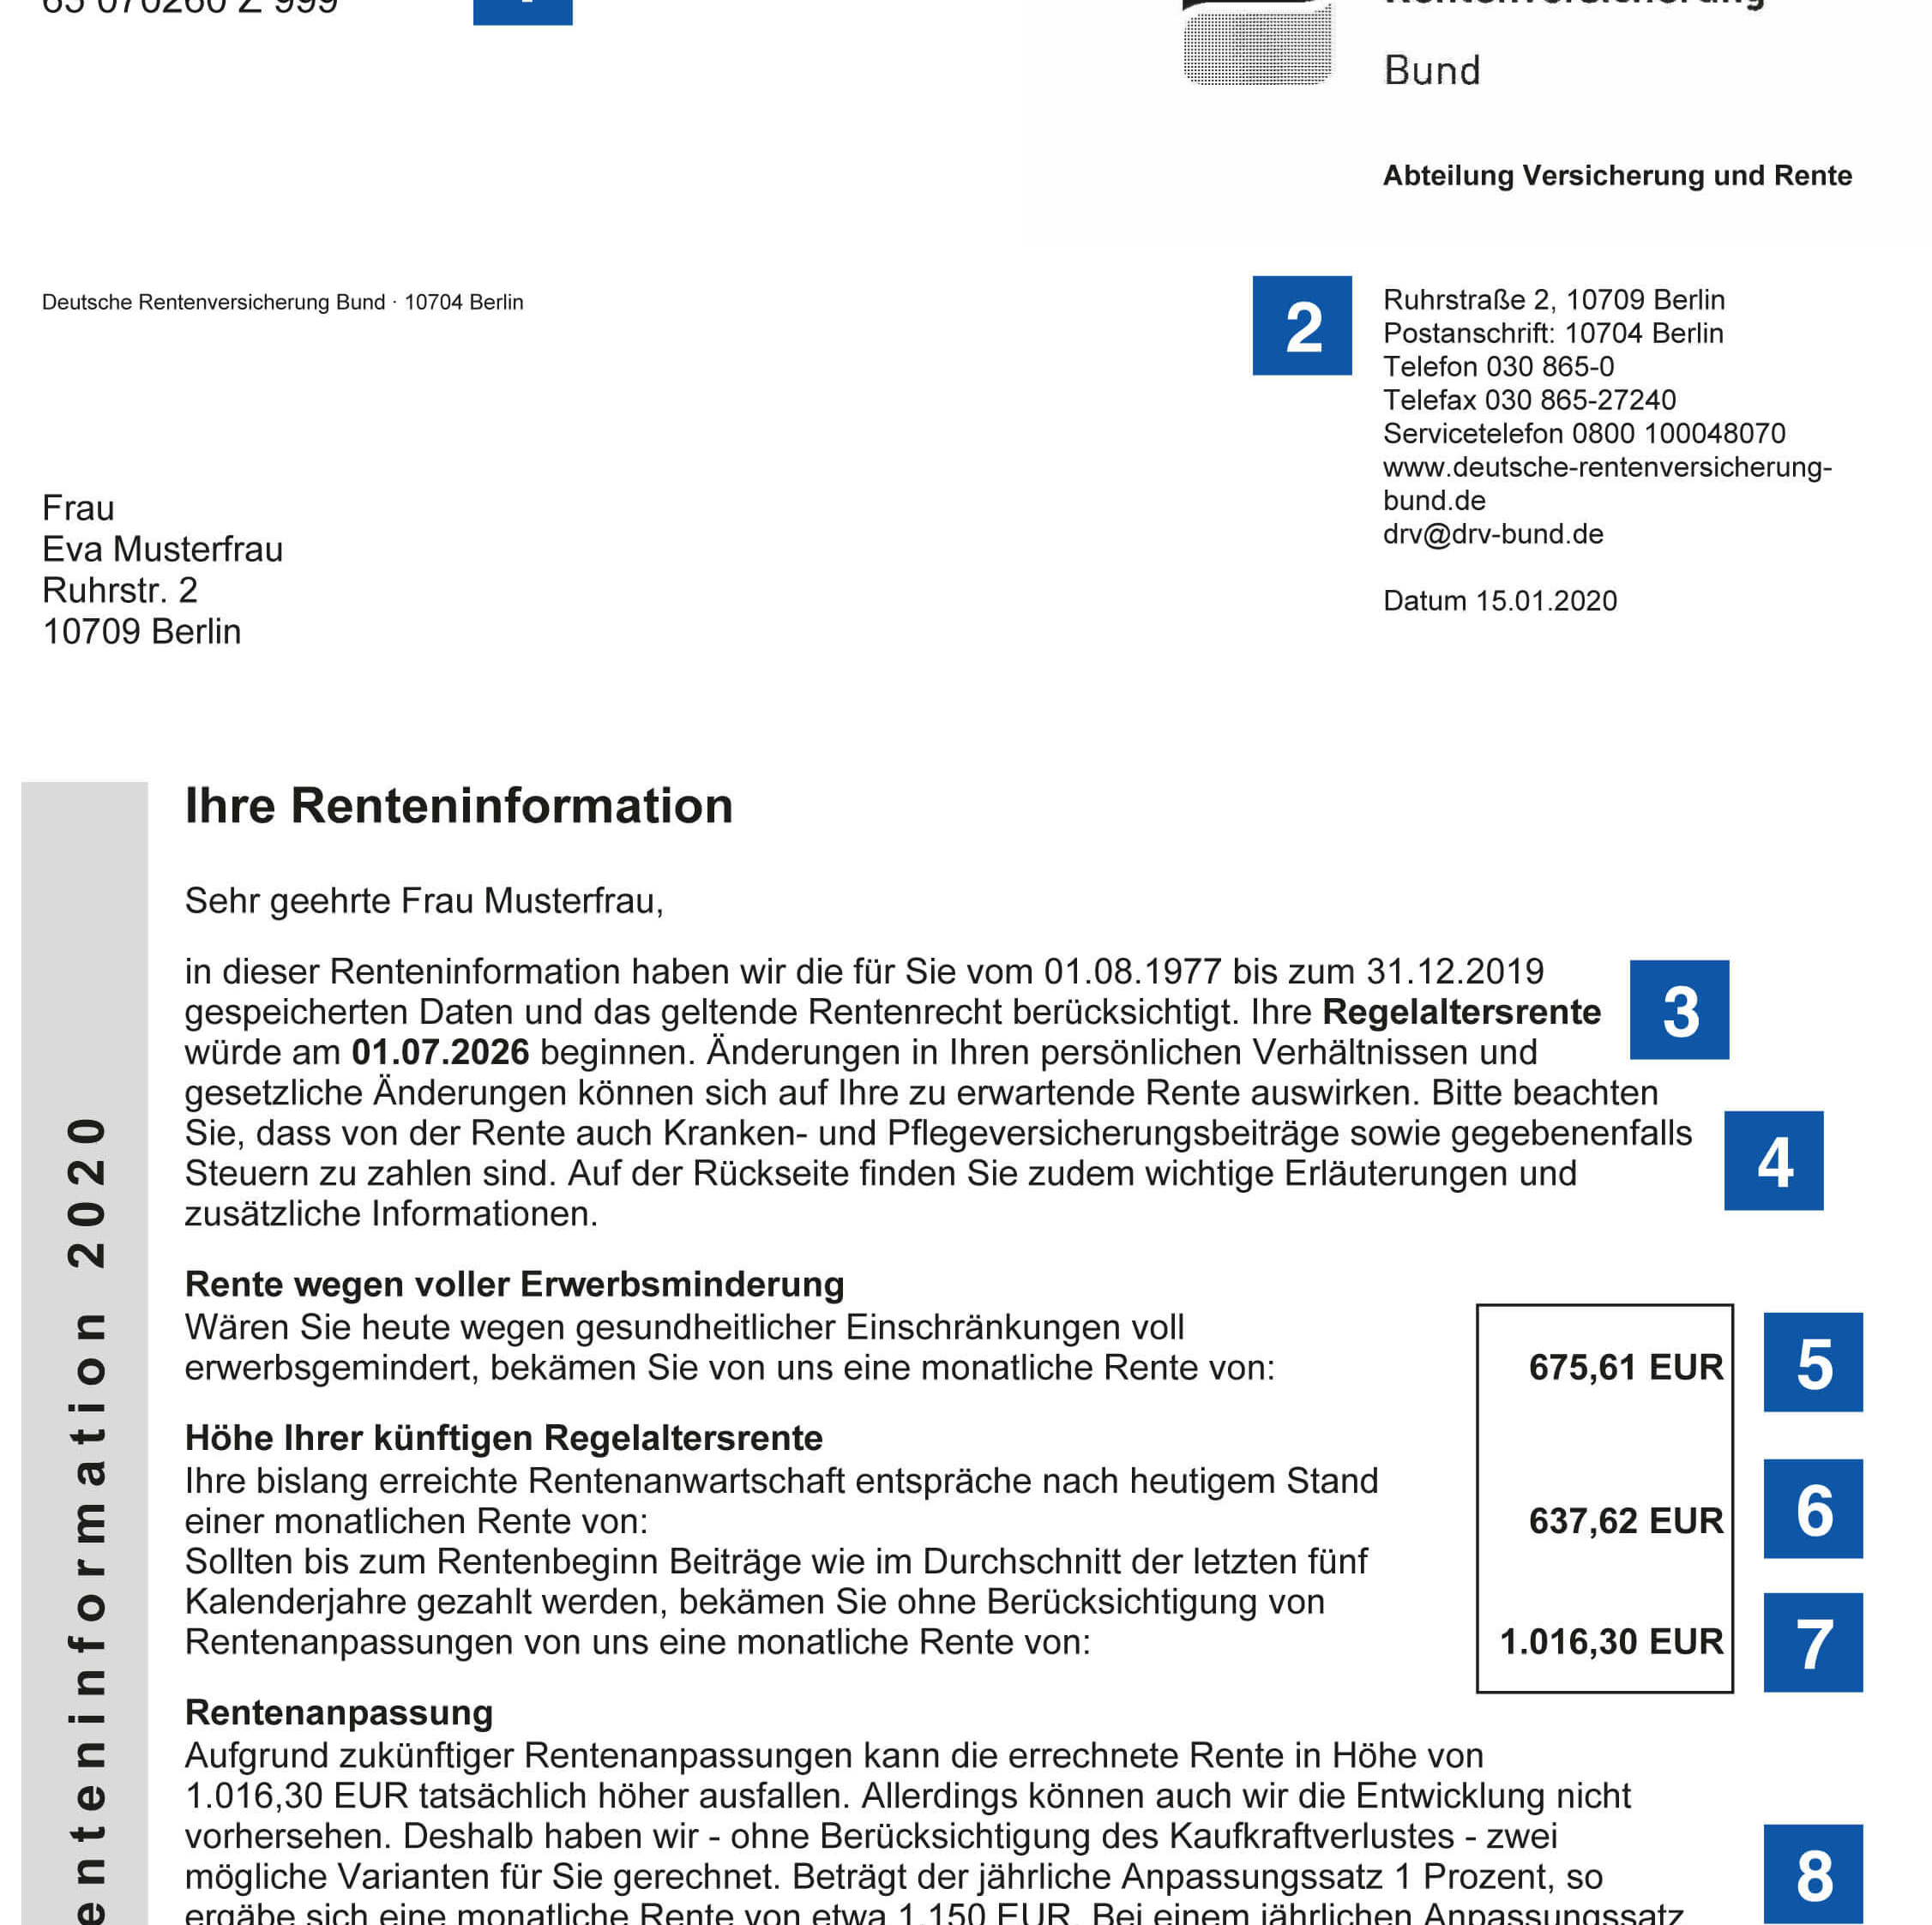
Darum (b)BU
Staatliche EU-Rente unzureichend
  34% des Bruttos bei voller Erwerbsminderung
  17% des Bruttos bei teilweiser Erwerbsminderung
  Max. 3.539 Euro abzgl. Krankenversicherung und Steuern
  Ø 1.059 Euro
  Verweisbarkeit

Slide 5
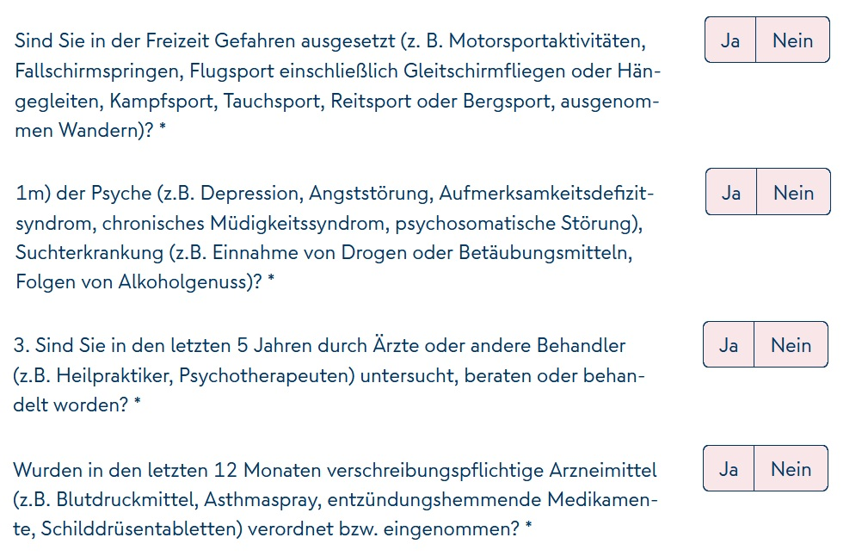
Darum bBU
Leistung des Arbeitgebers
Kollektiv-Vorteile
Steuervorteile
Einsparen von SV-Beiträgen
Verzicht auf Gesundheitsprüfung

Slide 6
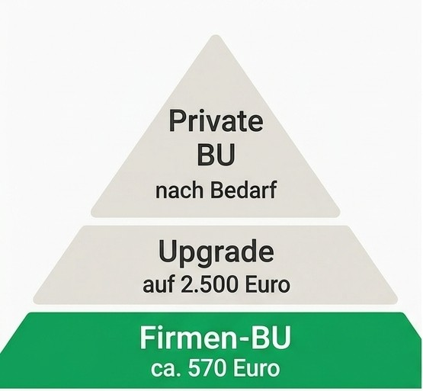
Baustein 1: Arbeitgeber-BU
Firma bezahlt den Einstieg
30 Euro monatlich
Ca. 400€ garantierte BU-Rente
Ca. 570€ inkl. Überschüsse
+2% p.a. im Leistungsfall
Endalter 67 Jahre
Anbieter ist die Pfefferminzia

Slide 7
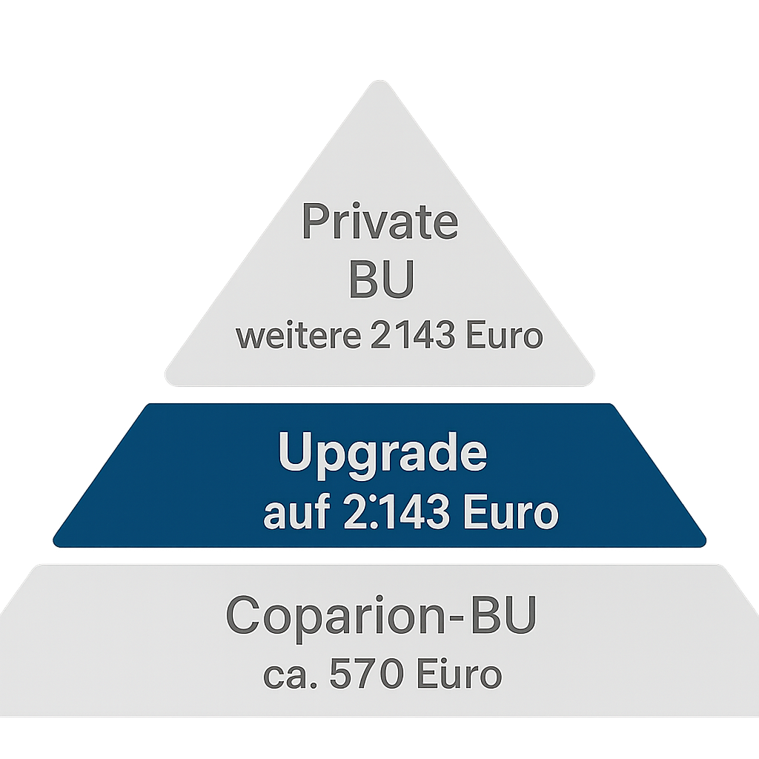
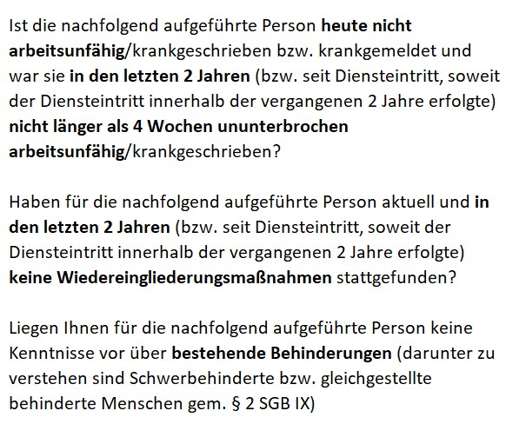
Baustein 2: Upgrade
Erhöhungsmöglichkeit durch Entgeltumwandlung
Steuer- und SV-befreit
15% Zuschuss durch Firma
Max. 2.500 Euro Gesamtrente
Arbeitnehmer-DOE

Slide 8
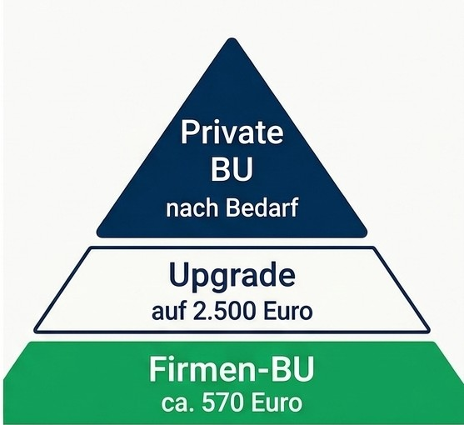
Baustein 3: Private BU
Zugang zu Gruppenvertrags-Konditionen
Privatvertrag
Max. BU-Rente abhängig vom persönlichen Einkommen

Slide 9
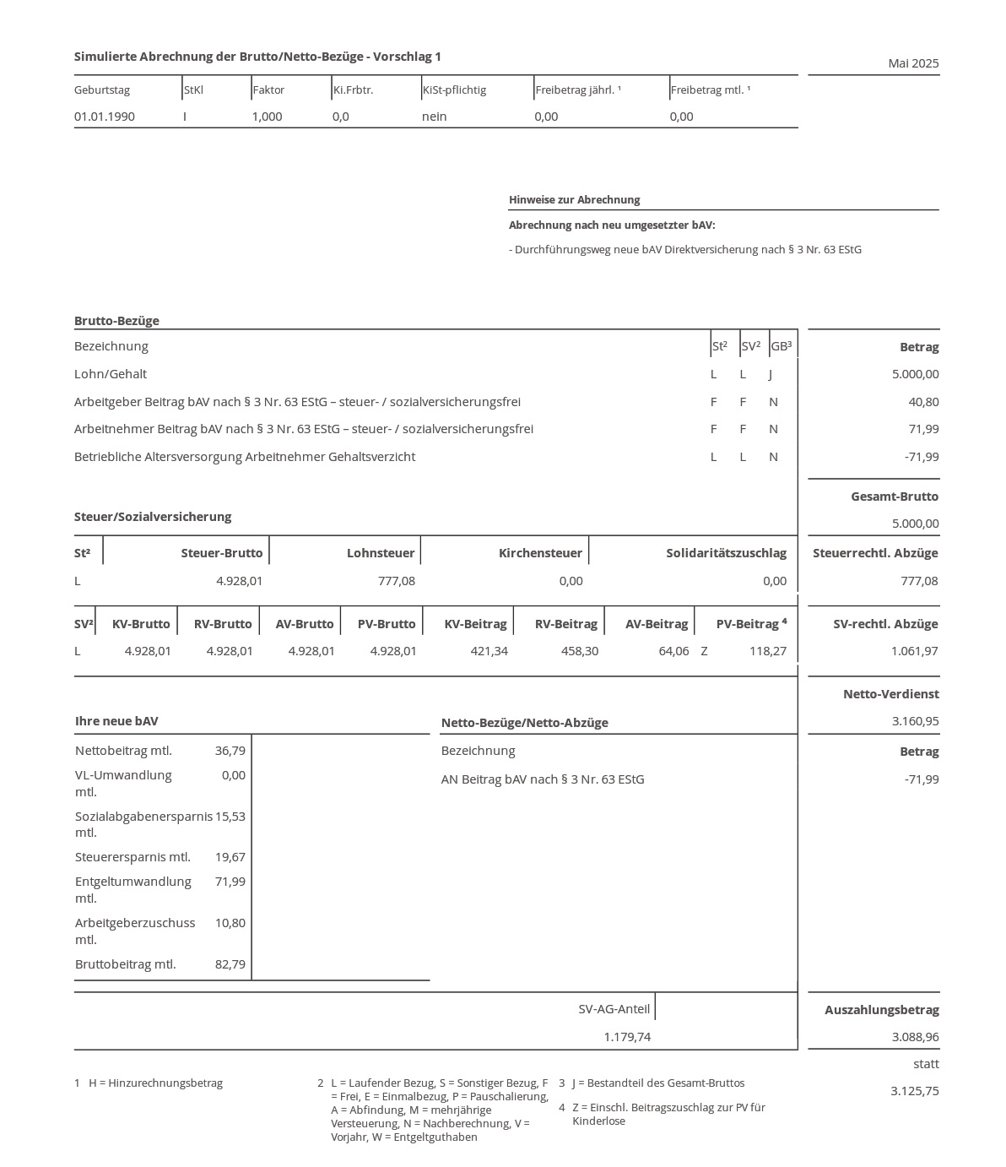
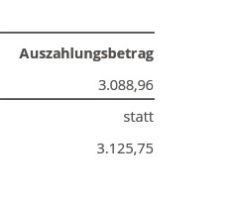
Vorteile
Verzicht auf Gesundheitsprüfung
Geringeres Risiko einer vorvertraglichen Anzeigepflichtverletzung
Niedrige Kosten

Slide 10
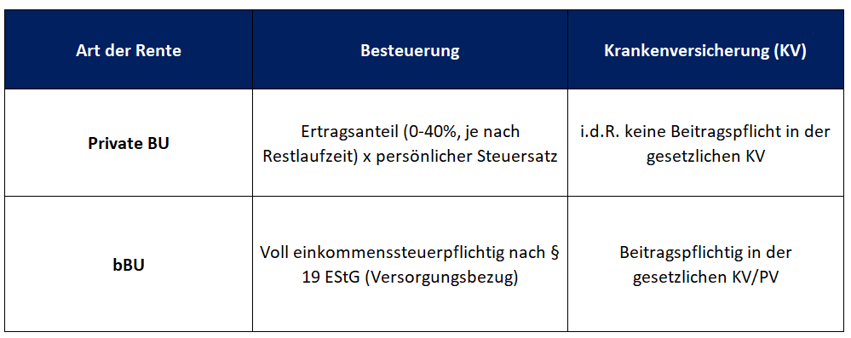
Nachteile
Gestaltungsmöglichkeiten
Geringere Sozialleistungen (Krankengeld, Rente, Elterngeld, Arbeitslosengeld)
Abgaben auf BU-Rente

Slide 11
FAQ
Umgang mit vorhandener BU
Arbeitgeberwechsel/ Arbeitslosigkeit
Entgeltfreie Zeiten
Wie läuft der Leistungsfall?
Ansprechpartner

Slide 12
Umgang mit vorhandener BU
Private BU hat in aller Regel Vorrang
bBU soll diese nicht ersetzen
Idealerweise Kombination beider Konzepte
Auf Wunsch: Überprüfung des Vertrages

Slide 13
Arbeitgeber-wechsel/ Arbeitslosigkeit
Kollektivkonditionen entfallen (+3,5%)
Weiterführung durch neuen AG möglich
Private Weiterführung möglich
Keine erneute Gesundheitsprüfung

Slide 14
Entgeltfreie Zeiten
z.B. Elternzeit, Krankengeldbezug, Sabbatical
Leistung des Arbeitgebers entfällt
Private Weiterzahlung
Beitragsfreistellung für max. 12 Monate
Beitragsstundung für max. 24 Monate

Slide 15
Wie läuft der Leistungsfall?
Termin beim eigenen Haus-/Facharzt
Anmeldung der BU mit Attest des Arztes
Ggf. Rückfragen durch Versicherer
Bei unterschiedlicher Auffassung: Gutachten und Gegengutachten

Slide 16
Ansprechpartner
Organisatorisches: Personalabteilung
Leistungsfall: Spezialisierter Rechtsdienstleister (Kontakt durch TBO)
Inhaltliche Fragen/Angebote:
TBO Versicherungsmakler GmbH
Tel.: 02131 4051 600
Mail: kontakt@tbovm.de
Web: www.tbovm.de

